Slide 1


TRILHAS DA INCLUSÃO – MÓDULO BÁSICO
LINGUAGEM FÁCIL
Laís Silveira Costa
Carolina Aguilar
Patrícia Almeida
Ilustrações: Janna Brilyantova
1

Slide 2
Linguagem fácil / simples
Para quem?
Pessoas com deficiência intelectual
E com dificuldade de leitura
Aplicação na Saúde:
Easy Health
Informações, ilustrações e vídeos
>>Autocuidado e autonomia
População em geral
com dificuldade de leitura,
dislexia, ou sem acesso à
educação de qualidade
2

Slide 3
Diretrizes
Conteúdo validado pelo público a que se destina
Uso de linguagem fácil de entender e frases curtas.
Associação de imagem para apoiar o entendimento de cada frase curta.
***Termos e palavras difíceis devem ser explicados.
O texto deve ter fonte grande (mínimo 14 pt).
O texto deve ser preferencialmente em páginas A4.
Imagens devem ficar do lado esquerdo e o texto do lado direito da página.
Não devem ser usadas fontes rebuscadas, com serifas e nem em itálico.
Elementos do design devem ser reduzidos ao mínimo, para não poluir a informação.
*A base ARASAAC fornece um banco de pictogramas de acesso gratuito, que podem ser utilizados para a elaboração de conteúdos em linguagem fácil
3

Slide 4

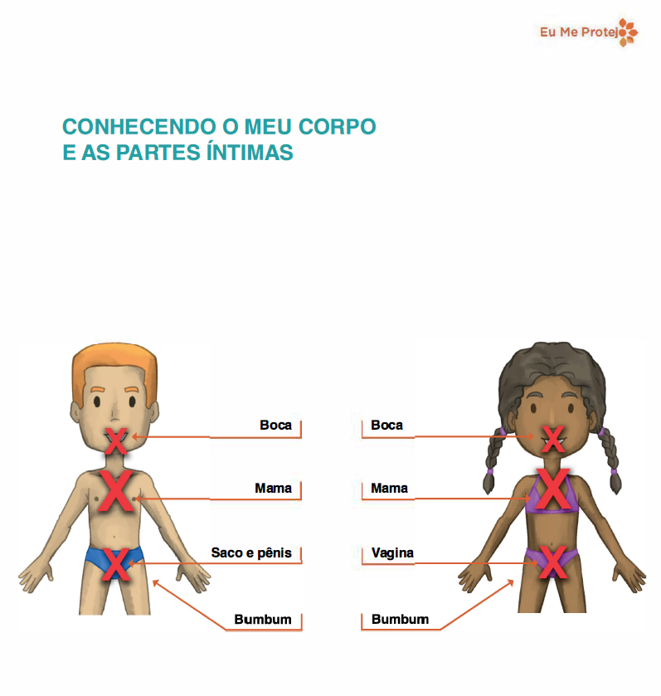
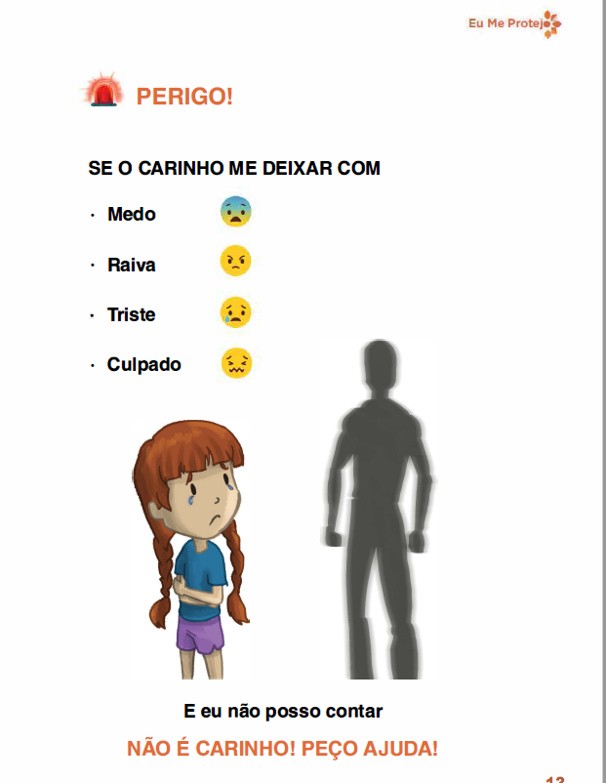

Eu me Protejo

Slide 5
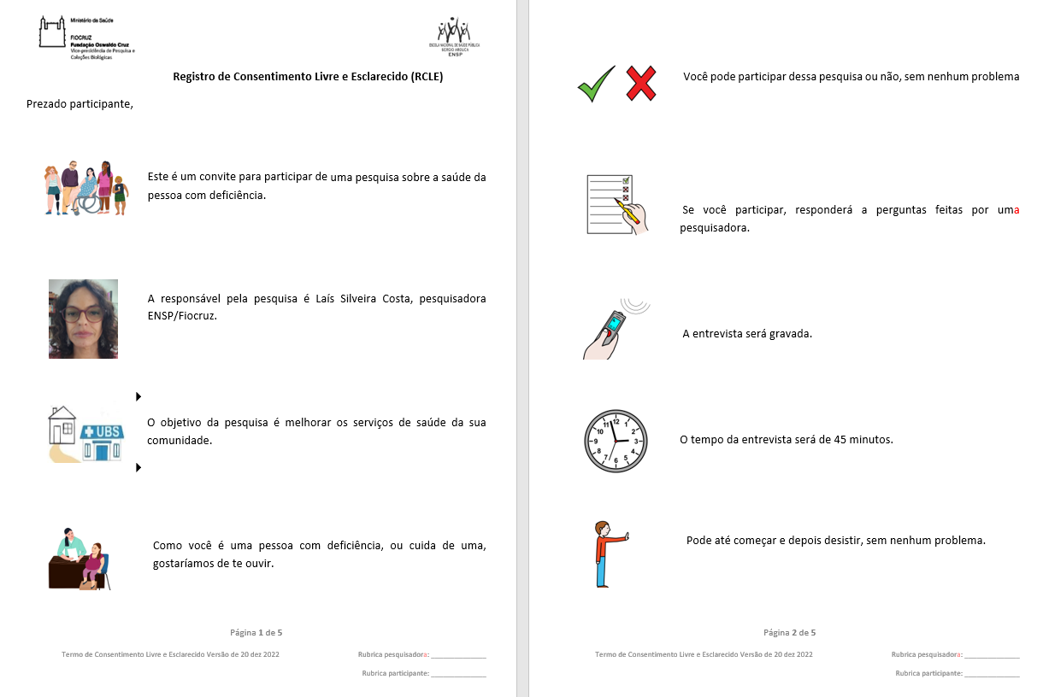
RCLE
RCLE fácil!

Slide 6
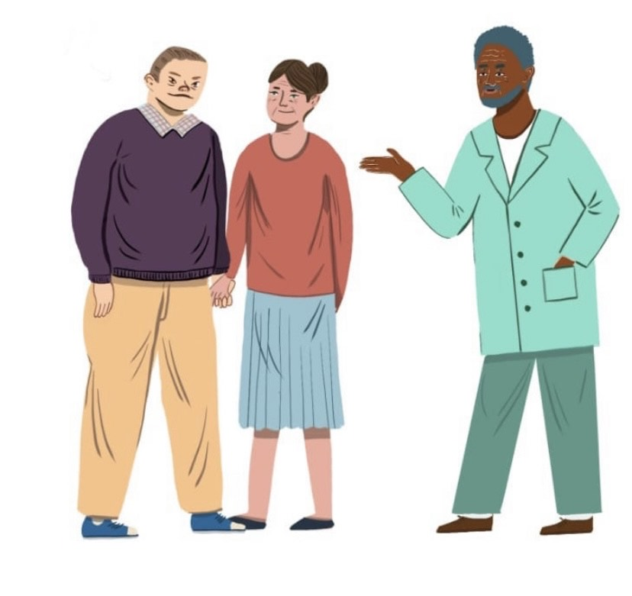
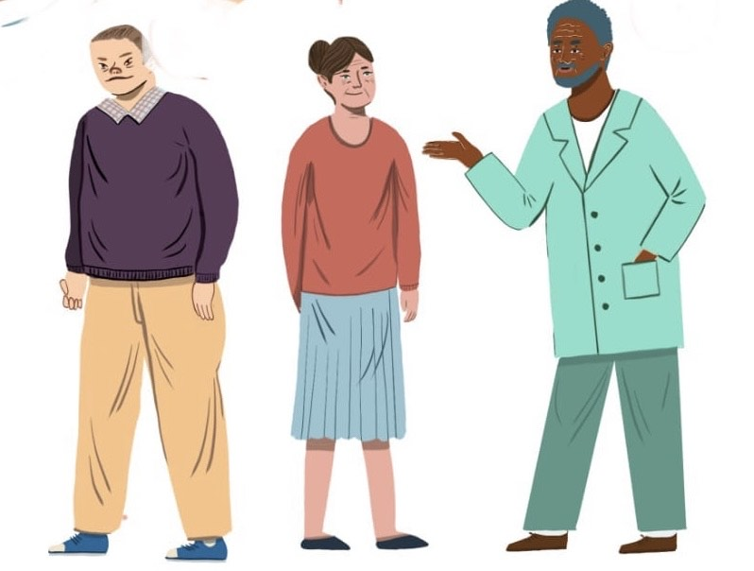
Pesquisa – Formato Linguagem fácil
QUANDO PRECISA DE UM ACOMPANHANTE, QUEM NORMALMENTE VAI COM VOCÊ?
QUANDO VAI ACOMPANHADO, OS TRABALHADORES DE SAÚDE SE DIRIGEM A:
( ) SEU ACOMPANHANTE
( ) VOCÊ
( ) OUTROS

Slide 7
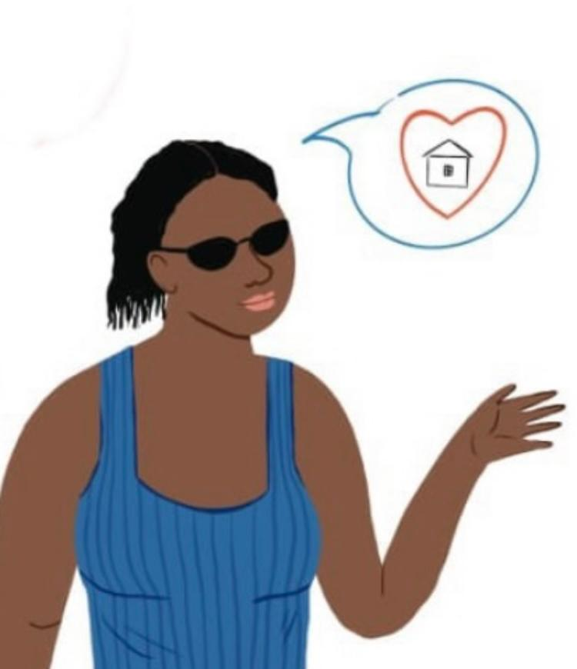
Pesquisa – Formato “linguagem fácil”**
Bloco V - A SAÚDE INTEGRAL
1. QUAIS SÃO AS COISAS DA SUA VIDA QUE VOCÊ CONSIDERA IMPORTANTE PARA SER FELIZ, PARA SE SENTIR BEM?
( ) CONDIÇÕES DE MORADIA
( ) RELACIONAMENTO
( ) SAÚDE DO SEU CORPO
( ) ACESSIBILIDADE
( ) OUTROS ____________________________________
2. SUA EQUIPE DE SAÚDE CONHECE ESSAS QUESTÕES IMPORTANTES DA SUA VIDA?
( ) SIM
( ) NÃO
( ) OUTROS____________________________
** validação público-alvo
7

Slide 8
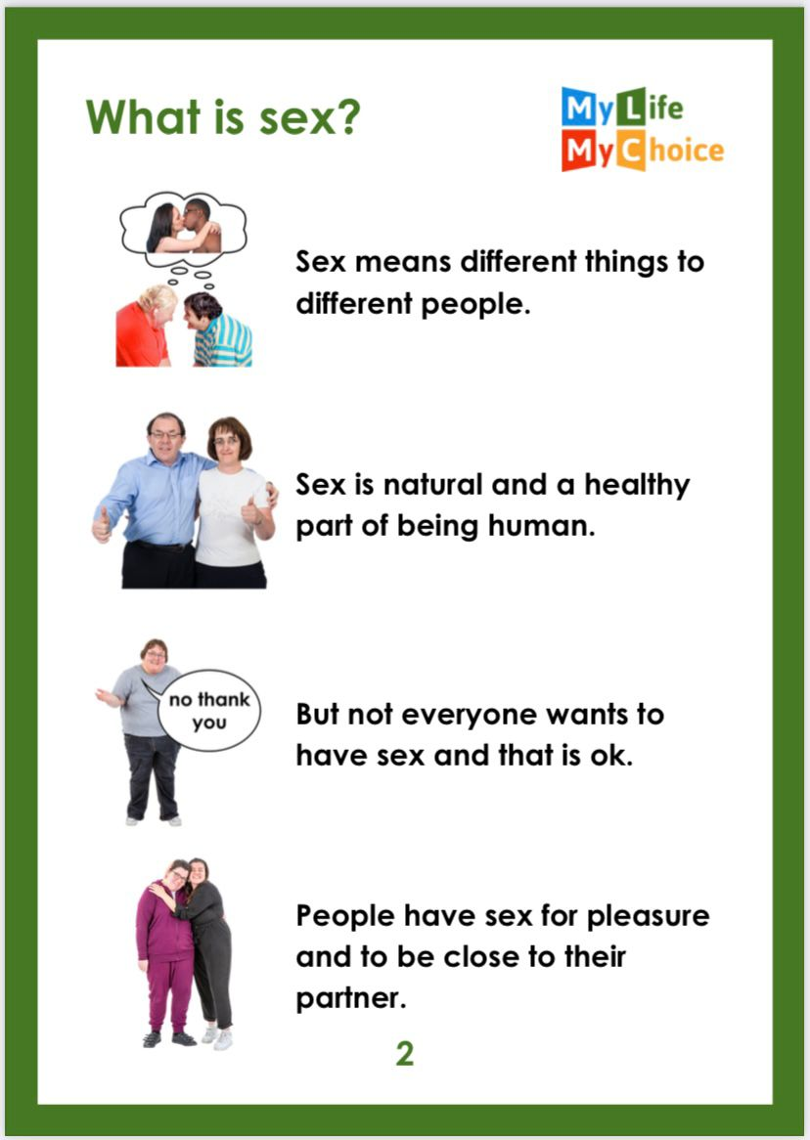
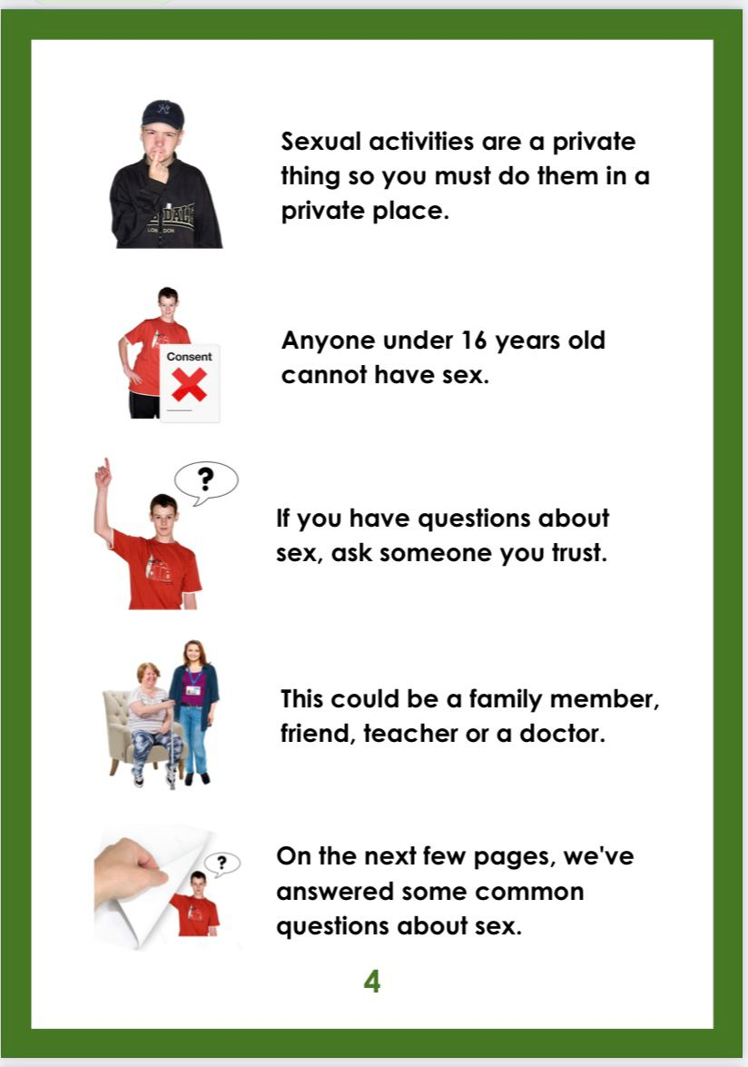
Em breve!
“Linguagem fácil” - contexto local
O QUE É SEXO?
ATIVIDADES SEXUAIS SÃO PRIVADAS, E VOCE DEVE FAZÊ-LAS SOMENTE EM LOCAL PRIVADO
SEXO SIGNIFICA COISAS DIFERENTES PARA PESSOAS DIFERENTES
A IDADE DE CONSENTIMENTO PARA O SEXO EM GERAL É DE 14 ANOS NO BRASIL
SEXO É UMA PARTE NATURAL E SAUDÁVEL DO SER HUMANO
EXEMPLIFICATIVO !!!
SE VOCE TEM DÚVIDAS SOBRE SEXO, PERGUNTE A ALGUEM QUE VOCE CONFIE
Não!
NEM TODO MUNDO QUER FAZER SEXO, ESSA É UMA OPÇÃO TAMBÉM.
PODE PERGUNTAR PARA UM FAMILIAR, AMIGO, PROFESSOR OU PRA SUA EQUIPE DE SAÚDE DA FAMÍLIA
PESSOAS FAZEM SEXO PELO PRAZER E PARA ESTAREM MAIS PRÓXIMAS DE SEUS PARCEIROS.
FALAREMOS DAS DUVIDAS MAIS COMUNS SOBRE SEXO NAS PRÓXIMAS PÁGINAS...
8
Fonte: copiado do guia sobre sexo em easy-health e traduzido para o português

